Slide 1

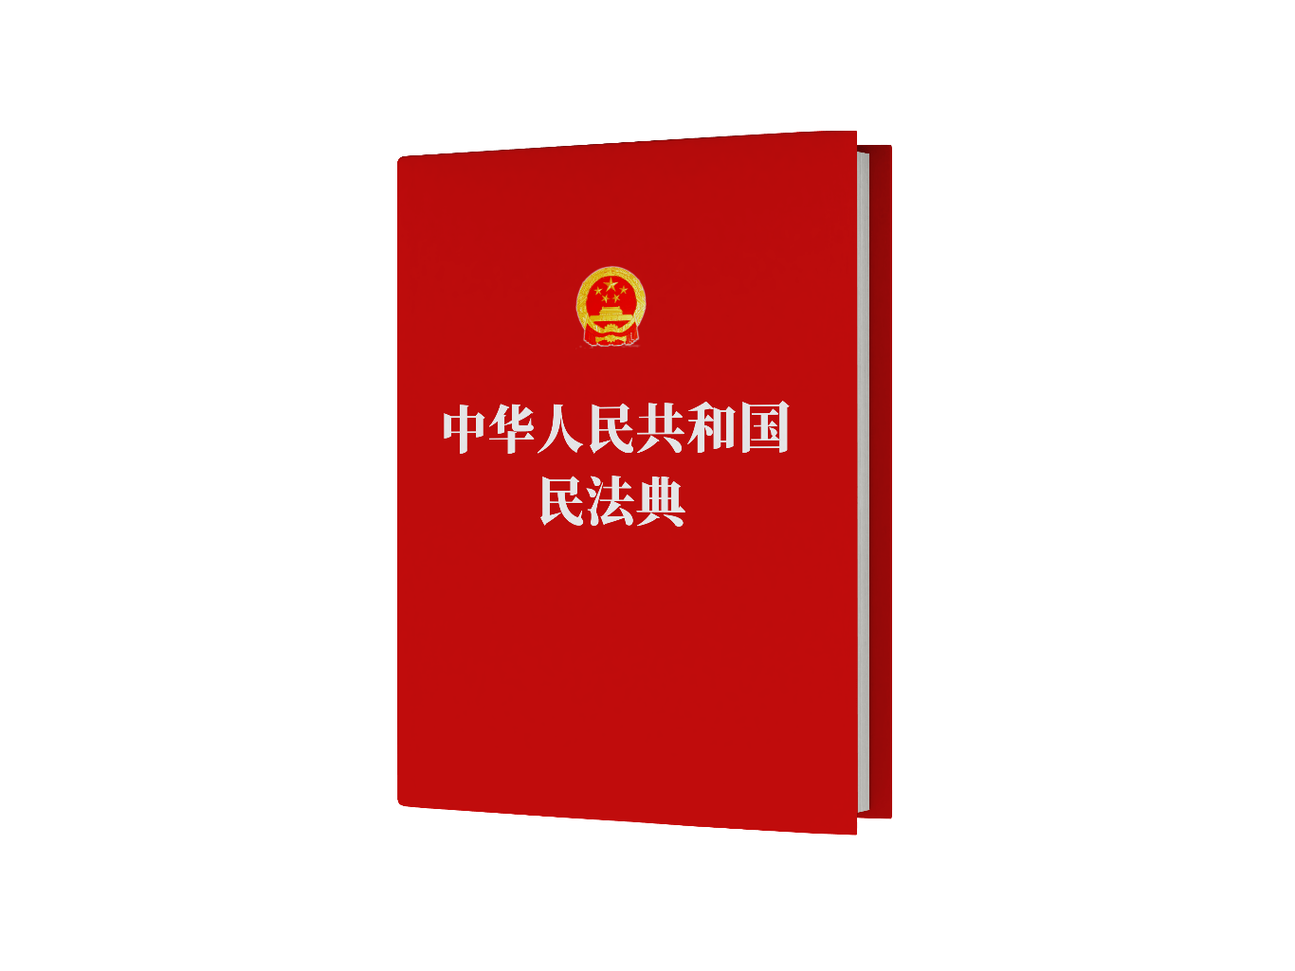

中华人民共和国
民法典
民法典
民法典
认真学习贯彻《中华人民共和国民法典》
2023年5月9日

Slide 2

前言导读
《中华人民共和国民法典》
7编
1260条
总则
物权
合同
人格权
婚姻家庭
继承
侵权责任
附则
编纂民法典是党的十八届四中全会提出的重大立法任务，是以习近平同志为核心的党中央作出的重大法治建设部署。

Slide 3



认真学习贯彻《中华人民共和国民法典》
编纂民法典的重大意义
民法典亮点解析
目录
民法典的主要内容
CONTENTE
息息相关的民法典内容解读

Slide 4

第一章
编纂民法典的重大意义
《中华人民共和国民法典》共7编、1260条，各编依次为总则、物权、合同、人格权、婚姻家庭、继承、侵权责任，以及附则。

Slide 5


编纂民法典的重大意义
系统阐述民法典的重大意义
对推进全面依法治国、加快建设社会主义法治国家
对发展社会主义市场经济、巩固社会主义基本经济制度
对坚持以人民为中心的发展思想、依法维护人民权益、推动我国人权事业发展
对推进国家治理体系和治理能力现代化

Slide 6


编纂民法典的重大意义
实施好民法典
民法典实施水平和效果，是衡量各级党政机关履行为人民服务宗旨的重要尺度
三个
必然要求
系统阐述民法典
重大意义
是
坚持以人民为中心、保障人民权益实现和发展的必然要求
是
发展社会主义市场经济、巩固社会主义基本经济制度的必然要求
是
提高我们党治国理政水平的必然要求

Slide 7

编纂民法典的重大意义
深入回顾民法典的编纂历程
发展更加公平更有质量的教育
01
我国民事商事法制建设步伐不断加快，先后制定或修订了一大批民事商事法律，为编纂民法典奠定了基础、积累了经验。
03
我们顺应实践发展要求和人民群众期待，把编纂民法典摆上重要日程。
改革开放以来
党的十八大以来
作出关于全面推进依法治国若干重大问题的决定，其中对编纂民法典作出部署。
在各方面共同努力下，经过5年多工作，民法典终于颁布实施，实现了几代人的夙愿。
02
党的十八届四中全会
04
经过5年多工作

Slide 8


编纂民法典的重大意义
系统整合了新中国70多年来长期实践形成的民事法律规范
汲取了中华民族5000多年优秀法律文化，借鉴了人类法治文明建设有益成果
一部体现我国社会主义性质、符合人民利益和愿望、顺应时代发展要求的民法典
是
一部体现对生命健康、财产安全、交易便利、生活幸福、人格尊严等各方面权利平等保护的民法典
民
法
典
是
是
一部具有鲜明中国特色、实践特色、时代特色的民法典

Slide 9


编纂民法典的重大意义
立法
有关国家机关要适应改革开放和社会主义现代化建设要求，加强同民法典相关联、相配套的法律法规制度建设，不断总结实践经验，修改完善相关法律法规和司法解释。
要坚持问题导向，适应技术发展进步新需要，在新的实践基础上推动民法典不断完善和发展。

Slide 10
第二章
民法典亮点解析
《中华人民共和国民法典》共7编、1260条，各编依次为总则、物权、合同、人格权、婚姻家庭、继承、侵权责任，以及附则。

Slide 11



民法典亮点解析
见义勇为免责
民法典 规定
因保护他人民事权益使自己受到损害的，由侵权人承担民事责任，受益人可以给予适当补偿。
民法典
没有侵权人、侵权人逃逸或者无力承担民事责任，受害人请求补偿的，受益人应当给予适当补偿。因自愿实施紧急救助行为造成受助人损害的，救助人不承担民事责任。
解决“扶不扶”“救不救”问题
现实中因救人反被告的事件多次发生，“扶不扶”“救不救”一度困扰公众。
民法典草案明确了侵权人和受益人的各自责任，同时也明确了见义勇为者依法不承担民事责任，有助于杜绝“英雄流血又流泪”的现象。

Slide 12

民法典亮点解析
小区共有场所收入归业主
民法典 规定
民法典
建设单位、物业服务企业或者其他管理人等利用业主的共有部分产生的收入，在扣除合理成本之后，属于业主共有。
解决小区物业与业主利益问题
小区电梯广告、外墙广告收入归谁？物权法的规定并不明确，引发了一些矛盾纠纷。
民法典草案明确，利用小区业主共有场所产生的收入属于业主共有。
这将发挥定分止争的作用，维护业主合法权益。

Slide 13

民法典亮点解析
禁止高利放贷
民法典 规定
禁止高利放贷，借款的利率不得违反国家有关规定。
借款合同对支付利息没有约定的，视为没有利息。
民法典
借款合同对支付利息约定不明确，当事人不能达成补充协议的，按照当地或者当事人的交易方式、交易习惯、市场利率等因素确定利息；自然人之间借款的，视为没有利息。
解决非法贷款社会问题
近年来，“校园贷”“套路贷”等频发，高利贷问题引起广泛关注。
民法典草案禁止高利放贷，表明了国家鼓励人们投资实体经济，助推经济高质量发展，解决因高利放贷导致的一系列社会问题。

Slide 14

民法典亮点解析
保护个人信息
民法典 规定
处理自然人个人信息的，应当遵循合法、正当、必要原则，不得过度处理，并符合下列条件：
民法典
（一）征得该自然人或者其监护人同意，但是法律、行政法规另有规定的除外；（二）公开处理信息的规则；（三）明示处理信息的目的、方式和范围；（四）不违反法律、行政法规的规定和双方的约定。
让个人信息使用有法可依
数字化时代，个人信息如何保护？面对人肉搜索、垃圾短信、电信诈骗等挑战，民法典草案确认和保障与个人信息有关的人格权益，并规定个人信息利用的基本规则，让个人信息使用有法可依，将有效遏制过度搜集个人信息的乱象。

Slide 15

民法典亮点解析
界定夫妻共同债务
夫妻双方共同签字或者夫妻一方事后追认等共同意思表示所负的债务，以及夫妻一方在婚姻关系存续期间以个人名义为家庭日常生活需要所负的债务，属于夫妻共同债务。
民法典 规定
民法典
夫妻一方在婚姻关系存续期间以个人名义超出家庭日常生活需要所负的债务，不属于夫妻共同债务；但是，债权人能够证明该债务用于夫妻共同生活、共同生产经营或者基于夫妻双方共同意思表示的除外。
解决夫妻离婚债务问题
离婚时，夫妻双方的债务该怎么认定？是共债共签还是单方举债共同偿还？
民法典草案吸收了现行司法解释的有效做法，规定夫妻共同债务需要夫妻双方共同签字或夫妻一方事后追认等，或者夫妻一方以个人名义为家庭日常生活需要所负的债务，否则不予认定。

Slide 16

民法典亮点解析
增加遗嘱形式
民法典 规定
民法典
打印遗嘱应当有两个以上见证人在场见证。遗嘱人和见证人应当在遗嘱每一页签名，注明年、月、日。
解决遗嘱立法问题
打印遗嘱有法律效力吗？现实中，打印遗嘱十分常见，但却常常引发纠纷。
对此，民法典草案根据实际需要作出回应，对打印遗嘱的效力作出界定，明确了打印遗嘱必须具备的形式，填补了立法空白，适应了时代发展的需要。

Slide 17

民法典亮点解析
守护“头顶上的安全”
民法典 规定
禁止从建筑物中抛掷物品。从建筑物中抛掷物品或者从建筑物上坠落的物品造成他人损害的，由侵权人依法承担侵权责任；
民法典
经调查难以确定具体侵权人的，除能够证明自己不是侵权人的外，由可能加害的建筑物使用人给予补偿。可能加害的建筑物使用人补偿后，有权向侵权人追偿。
解决高空抛物补偿追责问题
高空抛物坠物造成人员受伤、财产损失让不少人心惊胆战，如何守护“头顶上的安全”？
民法典草案作出这一规定，意味着高空抛物坠物造成他人损害的，如果不能明确责任人，那该楼业主都有可能要被追偿责任。这为受害人提供了“兜底”保障，同时为补偿人进一步追偿提供了法律依据。

Slide 18
第三章
民法典的主要内容
《中华人民共和国民法典》共7编、1260条，各编依次为总则、物权、合同、人格权、婚姻家庭、继承、侵权责任，以及附则。

Slide 19

民法典的主要内容
+
共7编
1260条
民法典
主要内容
1
第一编：总则
2
第二编：物权
3
第三编：合同
4
第四编：人格权
5
第五编：婚姻家庭
6
第六编：继承
7
第七编：侵权责任
8
附 则

Slide 20
第四章
息息相关的民法典内容解读
《中华人民共和国民法典》共7编、1260条，各编依次为总则、物权、合同、人格权、婚姻家庭、继承、侵权责任，以及附则。

Slide 21

息息相关的民法典内容解读
关于结婚
【第一千零五十二条第二款】
一是将受胁迫一方请求撤销婚姻的期间起算点由“自结婚登记之日起”修改为“自胁迫行为终止之日起”
【第一千零五十三条】
二是不再将“患有医学上认为不应当结婚的疾病”作为禁止结婚的情形，并相应增加规定一方隐瞒重大疾病的，另一方可以向人民法院请求撤销婚姻
【第一千零五十四条第二款】
三是增加规定婚姻无效或者被撤销的，无过错方有权请求损害赔偿
第五编第二章规定了结婚制度，并在现行婚姻法的基础上，对有关规定作了完善

Slide 22
息息相关的民法典内容解读
继承制度是关于自然人死亡后财富传承的基本制度。
1985年第六届全国人民代表大会第三次会议通过了继承法。
修改完善了继承制度，以满足人民群众处理遗产的现实需要。
共4章
45条
继 承

Slide 23


息息相关的民法典内容解读
关于法定继承
法定继承是在被继承人没有对其遗产的处理立有遗嘱的情况下，继承人的范围、继承顺序等均按照法律规定确定的继承方式。
第六编第二章规定了法定继承制度，明确了继承权男女平等原则，规定了法定继承人的顺序和范围，以及遗产分配的基本制度。
同时，在现行继承法的基础上，完善代位继承制度，增加规定被继承人的兄弟姐妹先于被继承人死亡的，由被继承人的兄弟姐妹的子女代位继承

Slide 24

息息相关的民法典内容解读
中华人民共和国
中华人民共和国
中华人民共和国
中华人民共和国
中华人民共和国
The People's Republic of China
The People's Republic of China
The People's Republic of China
The People's Republic of China
The People's Republic of China
婚姻法
继承法
民法通则
收养法
担保法
中华人民共和国
中华人民共和国
中华人民共和国
中华人民共和国
The People's Republic of China
The People's Republic of China
The People's Republic of China
The People's Republic of China
合同法
物权法
侵权责任法
民法总则

